Slide 1
第五章
区块链架构

Slide 2
区块链1.0：比特币区块链
1
区块链2.0：以太坊区块链
2
区块链2.0：超级账本
3
区块链3.0：通用架构
4
互联链架构剖析
5

Slide 3
项目
超级账本协议
Fabric
Hyperledger Fabric
Sawtooth lake
Corda

Slide 4
超级账本（hyperledger）是Linux基金会于2015年发起的推进区块链数字技术和交易验证的开源项目，目标是让成员共同合作，以构建一个开源的分布式账本框架，可以用来开发和实现跨行业的区块链应用程序和系统，重心是构建和运行支持全球业务交易的平台。
由于点对点网络的特性，分布式账本技术是完全共享、透明和去中心化的，故非常适合于在金融行业的应用，以及其他的例如制造、银行、保险、物联网等无数个其他行业。
通过创建分布式账本的公开标准，实现虚拟和数字形式的价值交换，例如资产合约、能源交易、结婚证书、能够安全和高效低成本的进行追踪和交易。

Slide 5
9.1 项目
超级账本旗下包含的项目：
Fabric
Iroha
Sawtooth lake
Blockchain explorer
Fabric chaintool
Fabric SDK Py
Corda

Slide 6
9.1.1 Fabric
Fabric是由IBM和DAH(数字资产控股)提出的区块链项目,并为区块链解决方案的开发提供支持。Fabric基于插接式架构,必要时,可以将各种组件(如共识算法)接入至系统中。
可访问 https: //github. com/hyperledger/fabric 以了解该项目。
9.1.2 Sawtooth lake
Sawtooth lake是英特尔在2016年4月提出的区块链项目,其中涵盖了某些创新亮点，如：
将账本从交易中分离出来(解耦)
在多个业务领域中灵活地使用交易族(transaction families)
以及可插接的共识机制
可访问https: //github.com/hyperledger/sawtooth-core以了解该项目。

Slide 7
9.1.3 Iroha
Iroha由Soramitsu、日立、 NTT Data和Colu于2016年9月提出。
Iroha的目标是构建可复用的组件库,用户经选择后可在超级分布式账本上运行。Iroha旨在实现其他超级账本项目,并重点关注移动开发。
另外,该项目还提出了一种新的共识算法,称为 Sumeragi,该算法是一种基于链式的拜占庭容错共识算法。
可访问https://github.com/hyperledger/iroha获取更多信息。
9.1.4 Blockchain explorer
Blockchain explorer项目计划为Hyperledger构建一个区块链浏览器,用于查询来自区块链的交易、区块和相关数据。除此之外,还提供了网络信息和与链代码交互的能力。

Slide 8
9.1.5 Fabric链式工具
超级账本链式码编译器用于支持 Fabric链式码开发,其目的是构建一个在高级别谷歌协议缓冲结构中读取并生成链式码的工具。此外,该编译器还可将链式码打包,以便直接部署。预计该工具可在开发阶段提供各种帮助,例如编译、测试、打包和部署。
可访问https: //github.com/hyperledger/fabric-chaintool 获取更多信息。
9.1.6 Fabric SDK Py
该项目将构建一个基于Python的SDK库，可以用来与区块链（Fabric)进行交互。
https: //github.com/hyperledger/fabric-sdk-py

Slide 9
9.1.7 Corda
作为最新项目, Corda是由R3提供给Hyperledger项目的,并于2016年11月30日实现了开源。
Corda主要面向金融服务行业,并与金融行业的主要银行和组织合作开发。从技术上讲, Corda并不是区块链,但其关键特性与区块链相似，例如共识、有效性、唯一性、不变性和身份验证。

Slide 10
9.2 超级账本协议
超级账本旨在建立一个新的区块链平台,并由行业用例加以驱动，逐渐形成一种商业交易协议。与以前的区块链解决方案相比,超级账本只针对特定类型的行业或需求。
9.2.1参考架构
Hyperledger参考体系架构包括两个主要组件:
Hyperledger服务和 Hyperledger API
SDK和CLI
Hyperledger服务包含了身份验证服务、策略服务、区块链服务和智能合约服务等。Hyperledger API、SDKs和CLIs通过适当的应用程序编程接口、软件开发工具包或命令行接口提供了一个面向区块链服务的接口。

Slide 11
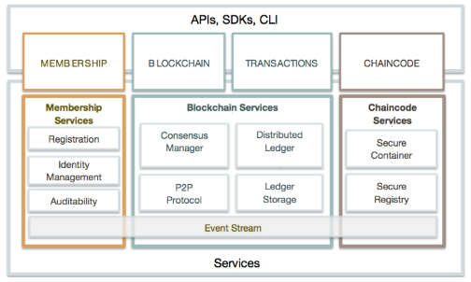
Membership Services：这项服务用来管理节点身份、隐私、confidentiality 和 auditability。依靠Public Key Infrastructure (PKI)、去中心和一致性，将一个非许可的区块链网络变成一个许可的区块链网络。
Blockchain services：使用建立在HTTP/2上的P2P协议来管理分布式账本。提供最有效的哈希算法来维护world state的副本。
Chaincode services：会提供一种安全且轻量级的沙盒运行模式，来在VP节点上执行chaincode逻辑。
Events：在blockchain网络里，VP节点和chaincode会发送events来触发一些监听动作。
Hyperledger白皮书草案中的Hyperledger架构

Slide 12
9.2.2 需求条件
模块化结构是 Hyperledger核心需求。与存储、策略、链式码、访问控制、共识和许多其他区块链服务相关的功能都应该具有插接式特征，也就是说,模块应该是“即插即用”型,用户可轻松地删除和添加满足业务需求的不同模块。
例如,如果业务区块链仅在受信方之间运行,并执行基本的业务操作,通常不需要使用到高级的加密技术,以支持机密和隐私性。因此,用户应可移除该项功能(模块),或者使用更为适宜的模块以满足具体需求。
同样,如果用户需要运行一个跨行业的区块链,那么机密性和隐私可能是最重要的。在这种情况下,用户应该能够将高级加密和访问控制机制(模块)接入至区块链中。

Slide 13
9.2.3 Hyperledger的特性
隐私和保密性
超级账本旨在提供广泛的加密协议和算法,用户可根据其业务需求选择适当的模块。该结构应该能够处理复杂的加密算法,且不会对性能产生影响。
身份
为了提供隐私和机密性服务,须定义灵活的PKI模型,可用于处理访问控制功能。在特定场景中,用户可能需要隐藏其身份,超级账本应支持此类功能。
可审核性
对于所有身份、相关操作和更改,应保持其审计跟踪(audit trail)的不变性。
互操作性
目前存在多种区块链解决方案,但彼此间无法相互通信。对此,应该制定所有区块链须遵循的一类通用标准,以便在不同的账本之间进行通信,并最终形成一项协议,允许在多个 Fabrics之间交换信息。
可移植性
指无须修改代码的任何内容，就可以跨平台和在多种环境下运行。Hyperledger的设计原则包含了可移植性，进而支持跨平台实现的一致性开发原则。

Slide 14
9.3 Fabric
Fabric可以定义为一个组件集合,提供了一个可以用来交付区块链网络的基础层。Fabric网络有各种类型和功能，但是所有的Fabric都具有相同的属性。某些Fabric可以为构建区块链网络提供模块化方法。在这种情况下,区块链网络可设置多个可插接模块,并在网络上执行各种功能。另外, Fabric也可以设计为私有或公有类型,并可创建多个业务网络。

Slide 15
9.4.1 Fabric体系结构
根据所提供的服务类型, Fabric通过逻辑方式划分为3个主要类别,包括：
成员服务
区块链服务
链式码服务（智能合约在Fabric中称为链式码）
目前,较为稳定的 Hyperledger Fabric版本是v1.0;

Slide 16
9.4.1 Fabric体系结构
成员服务：针对 Fabric网络的用户,这一类服务用于提供访问控制功能。
成员服务的功能:
用户身份验证
用户注册
根据具体角色,为用户分配适当的权限
成员服务利用公钥基础框架(PKI)支持身份管理和授权操作。
成员服务由多种组件构成:
注册授权(RA)。对用户进行身份验证,并评估 Fabric参与者的身份
注册证书授权。注册证书(电子证书)是由ECA向注册参与者颁发的长期证书,目的是为参与该网络的实体提供身份证明。
交易证书授权。为了在网络上发送交易参与者须持有交易证书。对此,tCA负责向注册证书持有者颁发交易证书,并由上述电子证书派生而来
TLS证书授权。为了保证 Fabric上节点之间的网络级通信,可采用TLS证书。TLS证书授权机构颁发TLS证书,以确保此类消息在区块链网络上不同系统之间进行传递。

Slide 17
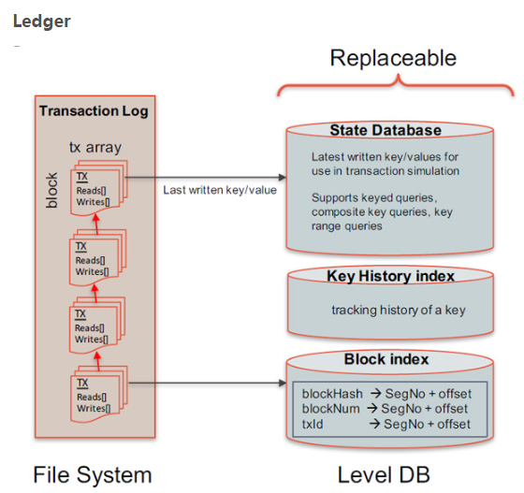
9.4.1 Fabric体系结构
2.区块链服务：是 Hyperledger Fabric的核心内容。
其组件如下:
共识管理器。共识管理器负责为共识算法提供接口。接收来自其他 Hyperledger实体的交易,并根据所选算法类型在既定标准下执行。这里,共识具有可插接特征,目前, Fabric中存在3种共识算法,即批处理PBFT协议、SIEVE算法和NOOPS。
分布式账本。账本主要包含两块：区块链和全局（世界）状态。区块链就是一系列连在一起的区块，用来记录历史交易。全局状态对应账本的当前最新状态，它是一个key-value数据库，Fabric默认采用Level DB, 可以替换成其他的Key-value数据库，如Couch DB。

Slide 18
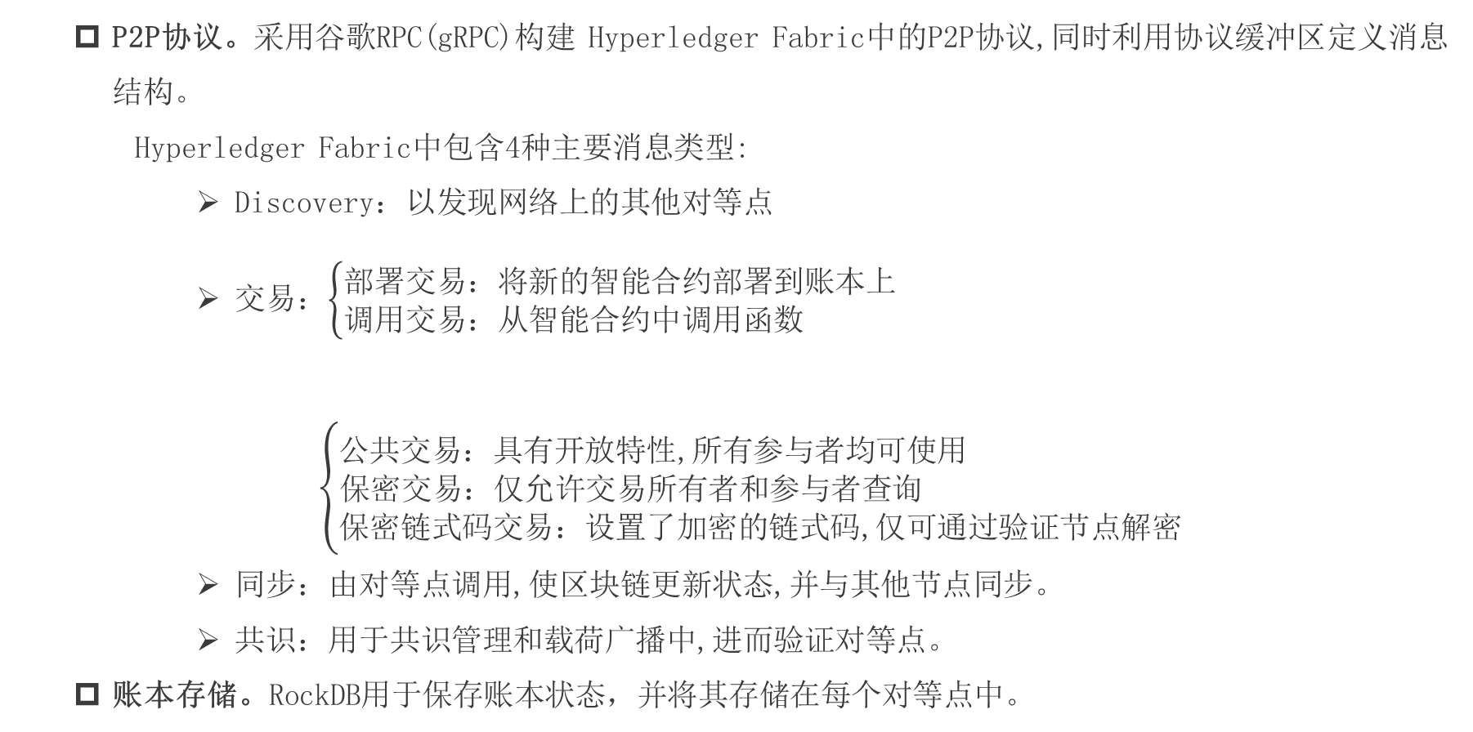
9.4.1 Fabric体系结构
P2P协议。采用谷歌RPC(gRPC)构建 Hyperledger Fabric中的P2P协议,同时利用协议缓冲区定义消息结构。
Hyperledger Fabric中包含4种主要消息类型:
Discovery：以发现网络上的其他对等点
交易：$\left\{\begin{aligned}部署交易：\text{将新的智能合约部署到账本上} \\ 调用交易：\text{从智能合约中调用函数}。。。\end{aligned}\right.$
$\left\{\begin{aligned}公共交易：\text{具有开放特性}\text{,}\text{所有参与者均可使用} \\ 保密交易：\text{仅允许交易所有者和参与者查询} \\ 保密链式码交易：\text{设置了加密的链式码}\text{,}\text{仅可通过验证节点解密}\end{aligned}\right.$
同步：由对等点调用,使区块链更新状态,并与其他节点同步。
共识：用于共识管理和载荷广播中,进而验证对等点。
账本存储。RockDB用于保存账本状态，并将其存储在每个对等点中。
或：

Slide 19
9.4.1 Fabric体系结构
3.链式码服务：可创建安全容器,用于执行智能合约。
安全容器。智能合约部署于Docker容器中,为智能合约的执行提供了一个锁定的沙箱环境,并支持 Golang这一类智能合约语言。必要时,也可采用其他主流语言。
安全注册。提供了包含智能合约的全部图像记录。
4.事件：可以由验证器节点和智能合约触发。外部应用程序可以侦听此类事件,并在必要时通过事件适配器对其予以响应。
5.API和CLI：应用程序编程接口通过公开各种REST API为Fabric提供相关接口。此外，还提供了REST API子集的命令行接口，并支持快速测试以及与区块链之间的有限交互。

Slide 20
9.4.2 Fabric组件
各种组件均可构成区块链的一部分内容,包括但不限于账本、链式码、共识机制、访问控制、事件、系统监视和管理、钱包和系统集成组件。
1.对等点或节点
验证节点执行共识机制,创建并验证事务,并有助于更新账本和维护链式码。
非验证节点不执行任何交易,仅构造那些随后被转发到验证节点的交易。
两种类型的节点管理和维护由成员服务发布的用户证书。
2.区块链上的应用程序
HTML/JS
USER INTERFACE FRONTEND
Fabric上的典型应用程序仅由一个用户接口构成，并与后端链式码(智能合约)交互。
用户调用链式码中的函数，将导致状态变化，进而更新账本。
BLOCK
API
Chain code
ledger

Slide 21
9.4.2 Fabric组件
Hyperledger提供各种API和命令行接口，以支持与账本的交互。对应API包括身份、交易、链式码、账本、网络、存储和事件的接口。
链式码包括公共型、机密型和访问控制型。
用户调用链式码中的函数，导致状态变更，进而更新账本。（查询账本操作不会导致任何状态变更。）

Slide 22
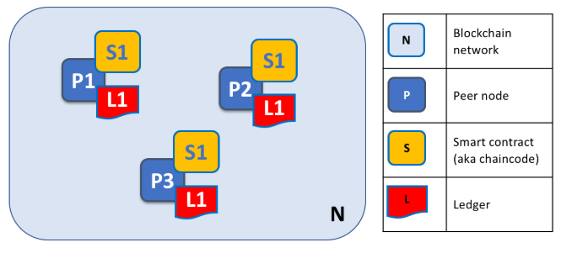
9.4.3 Fabric交易
Peer节点的部署
peer结点上保存有账本ledger以及智能合约

Slide 23
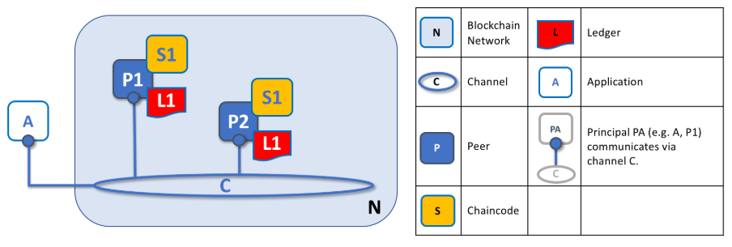
9.4.3 Fabric交易
一个peer结点要想与另一个peer结点发生交易，最基本的前提就是两个结点必须同时处在同一个Channel中，block账本与channel也是一对一的关系，即一个channel一个账本。
对于channel的理解，不妨想象一下电视节目的频道和“我和你不在一个频道”这句话。
Channel本身存在于orderer结点内部，但需要通过peer结点使用peer channel ...命令进行维护。

Slide 24
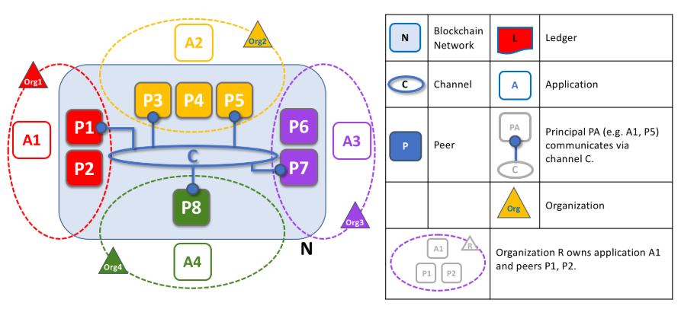
9.4.3 Fabric交易
当有多方参与者时，例如4个org组织、8个peer结点时，其中channel连接了P1、P3、P5、P7、P8这五个节点，其他3个节点加入了其他channel。

Slide 25
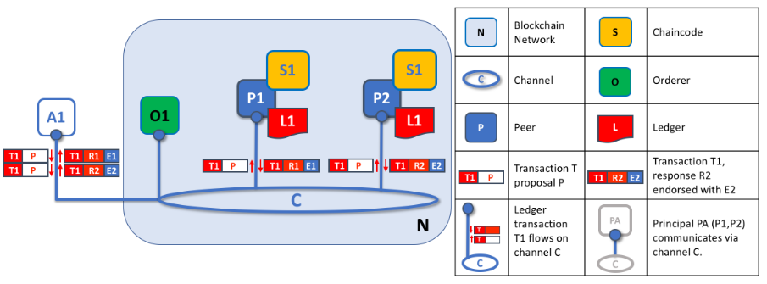
9.4.3 Fabric交易
proposal提案阶段
A1发出的<T1, P>，收到了<T1, R1, E1>和<T1, R2, E2>两个结果。

Slide 26
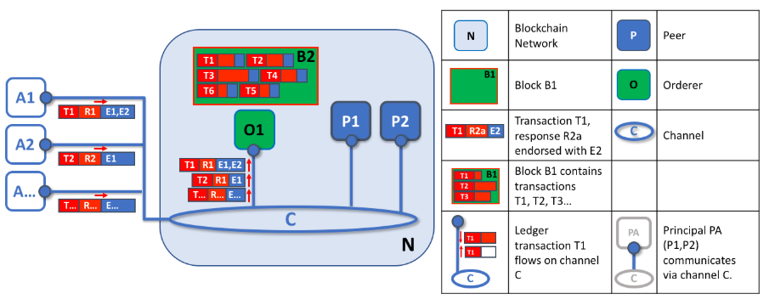
9.4.3 Fabric交易
package打包阶段
O1在一个channel上会收到许多T交易，它会将T排序，在达到block的最大大小（一般应配1M以下，否则性能下降严重，kafka擅长处理小点的消息）或者达到超时时间后，打成区块B2。

Slide 27
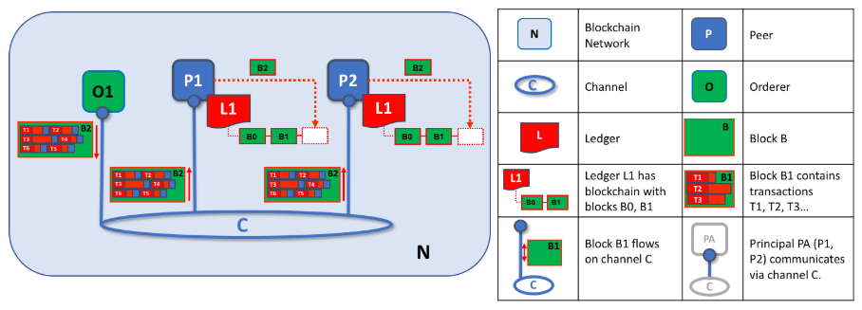
9.4.3 Fabric交易
验证阶段
O1将含有多条交易T打包成的区块B2发往各peer节点，而P1和P2将B2加入各自的L账本中。

Slide 28
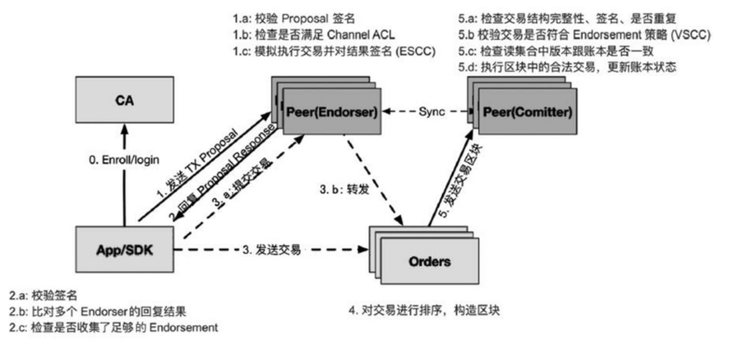
9.4.3 Fabric交易
Orderers:提供共识服务的网络节点。
Peers：维护账本的网络节点，通常在Hyperledger Fabric中担任背书或者记账角色。
Comitter:检查交易的合法性，最终将交易提交到区块链中。
交易过程详细流程： 0) 应用程序客户端通过SDK调用证书服务（CA），进行注册和登记，并获取身份证书； 1) 应用程序客户端通过SDK向区块链网络发起一个交易提案（Proposal），交易提案把带有本次交易要调用的合约标识、合约方法和参数信息以及客户端签名等信息发送给背书（Endorser）节点。
2) 背书（Endorser）节点收到交易提案（Proposal）后，验证签名并确定提交者是否有权执行操作，同时根据背书策略模拟执行智能合约，并将结果及其各自的CA证书签名发还给应用程序客户端。
peer

Slide 29
9.4.3 Fabric交易
3) 应用程序客户端收到背书（Endorser）节点返回的信息后，判断提案结果是否一致，以及是否参照指定的背书策略执行，如果没有足够的背书，则中止处理；否则，应用程序客户端把数据打包到一起组成一个交易并签名，发送给Orderers。 4) Orderers对接收到的交易进行共识排序，然后按照区块生成策略，将一批交易打包到一起，生成新的区块，发送给提交（Committer）节点； 5) 提交（Committer）节点收到区块后，会对区块中的每笔交易进行校验，检查交易依赖的输入输出是否符合当前区块链的状态，完成后将区块追加到本地的区块链，并修改世界状态。
peer

Slide 30
9.5 Sawtooth Lake
Sawtooth Lake也是一种分布式账本技术，它既可以在授权许可模式下运行，也可以在非许可模式下运行。
Sawtooth Lake提出了两种新概念：
引入一种新的共识算法，即消逝时间量证明（PoET）
交易族

Slide 31
9.5.1 PoET
为了有效地实现分布式共识，好的抽彩函数具有以下几个特点:
公平：该函数应在尽可能广泛的参与者中分配领导者选举.
投资：控制领导者选举过程的成本应与从中获得的价值成正比.
验证：对于所有参与者来说，验证领导者是否被合法选择应该相对简单.
时间消逝证明(PoET)是为实现这些目标而设计的，它使用Intel SGX架构提供的一种可信的执行环境，来确保领导者选举过程的安全性和随机性，而不需要在大多数“证明”算法中高昂能源花费和专门硬件投资。

Slide 32
9.5.1 PoET
PoET的基本工作如下：
1.每个验证节点都从enclave(可信函数)请求等待时间. 2.对于特定交易区块，等待时间最短的验证节点被选为leader. 3.一个函数（如“CreateTimer”）为交易区块创建一个计时器，该计时器保证由enclave创建. 4.另一个函数（如“CheckTimer”）验证计时器是由enclave创建的.如果计时器已经过期，该函数将创建一个证明，该证明可用于证实验证节点的确等待了分配的时间后才声明领导者角色.
PoET领导者选举算法符合良好抽彩算法的标准。
将领导者选举随机分布在所有验证节点中，其分布类似于其他彩票算法.选择的概率与所提供的资源成正比(在本例中，资源是具有可信执行环境的通用处理器).
执行证明提供了用于验证证书是在enclave中创建的(和验证节点已经等待了分配的时间).
较低的参与成本增加了验证节点总数将会很大的可能性，提高了一致性算法的健壮性.

Slide 33
9.5.2 交易族
以太坊案例中,已针对以太坊虚拟机(EVM)开发了一组操作码,可用于构建智能合约,以满足不同行业、不同类型的需求。
该模型缺乏应有的安全性——仅向账本提供了单一接口,有可能为恶意代码提供较大的攻击界面。这种复杂和通用的虚拟机范式涵盖了可被黑客发现和利用的漏洞。
例如：DAO攻击和拒绝服务(DoS)攻击,这一类攻击利用了某些EVM操作码的限制。
金融服务
数字版权管理
供应链
医疗健康
通用虚拟机和操作码
区块链

Slide 34
9.5.2 交易族
为了解决这一问题, Sawtooth lake提出了交易族的概念。
交易族是通过将逻辑层分解成规则集和一个特定域的合成层来创建的。
关键思想是：业务逻辑于交易族中构成,提供了一种更安全、更强大的方式来构建智能合约。同时,交易族还包含了特定领域的规则,以及支持为该域创建交易的另一个层。
从另一种角度来看,交易族是数据模型的组合,同时也是一种针对特定领域实现逻辑层的交易语言。
数据模型体现了区块链(账，本)的当前状态
交易语言负责修改账本的状态

Slide 35
9.5.2 交易族
每个特定领域,如金融服务、数字版权管理(DRM)、供应链和医疗行业,均拥有自己的逻辑层(由特定于该领域的操作和服务组成)。因此这使得逻辑层具备了一定的限制性且兼具强大的功能。交易族确保在控制逻辑中只存在与所需领域相关的操作,从而降低了负面操作的概率。
金融服务
数字版权管理
供应链
医疗健康
金融操作
数字版权操作
供应链操作
健康操作
服务
服务
服务
服务
区块链

Slide 36
9.6 Corda
Corda经重新规划后采纳了区块链各种优点,但并未形成传统的区块链。 它是面向金融行业而发展起来的,旨在解决金融行业所面临的问题。其主要组件包括状态对象、合约代码、法律条文、交易、共识和工作流。
9.6.1 体系结构
状态对象
状态对象代表金融协定中最小的数据单位,并作为交易的执行结果而创建或删除,主要是指合约代码和法律条文。根据合约代码中定义的业务逻辑,这将为节点提供一种状态转换机制。
状态对象包含表示对象当前状态的数据结构，并可以视作一个状态机,并被交易消耗以创建更新的状态对象。

Slide 37
9.6.1 体系结构
Party A 和 Party B之间简单的模拟协议;在此基础上, Party ABC 已支付给Party XYZ 1000个GBP.
该过程表现了对象的当前状态，被引用的合约代码可以通过交易改变状态。
Party A
Party B
合约代码
Contract{
Verify()
rules}
Contract code reference
Party A：XYZ
Party B : ABC
Amount：1000GBP
Paid：XYZ
From：ABC
法律条文协议
Contract code reference

Slide 38
9.6.1 体系结构
2.交易
交易用于在不同状态之间执行转换，状态对象即作为交易结果而创建。
Corda根据其交易处理模型使用了一个比特币式的UTXO。
与比特币类似,交易可能包含单个或多个输入(或者不包含任何输入内容),也可能涉及单个或多个输出。所有交易均经过数字签名。
Corda并未定义挖掘这一概念—Corda不使用区块在区块链中安排交易。
公证服务用于提供交易的时间顺序。
3.共识
Corda中的共识模型一般的思想是,交易通过公证服务评估其唯一性，若具有唯一性,即被签署为有效。 公证机构可使用各种共识算法以达成某种共识,如PBFT或Raft。
Corda共识涉及两个主要的概念:
状态有效性共识：涉及到交易的验证行为,以确保全部所需签名均有效且状态适宜。
状态唯一性共识：一种检测双重支付攻击的有效方法,确保交易未被消费且具有唯一性。

Slide 39
9.6.1 体系结构
4.工作流
Corda中的工作流是一种新颖的思想，支持开发去中心化的工作流。
Corda网络上的所有通信均通过这一类工作流处理。
作为交易构建协议,可通过代码定义包含任意复杂度的金融流程。
工作流可作为异步状态机运行,并与其他节点和用户交互。
在执行过程中,可以根据需要暂停或恢复自身状态。

Slide 40
9.6.2 组件
1.节点
Corda网络中的节点在非受信模型下操作,并由不同的组织运行。
节点通过高级消息队列协议(AMOP)实现彼此间的直接通信,该协议是一项经过批准的国际标准(ISO/IEC19464),确保跨不同节点的消息可安全地传输。AMQP工作于 Corda的TLS(传输层安全)上,从而保证节点之间通信数据的隐私性和完整性。
节点还利用本地关系数据库进行存储。网络上的消息以紧凑的二进制格式编码,并通过 Apache Artemis消息代理（Active MQ）交付和管理。相应地,节点还可以作为网络映射服务、公证、 Oracle或普通节点。
Node 1
Node 2
AMQP 1.0 over TLS
两个节点之间通信的高级视图
Node1利用AMQP协议在TLS通信通道上与Node2进行通信,节点采用了本地关系型数据库进行存储。

Slide 41
9.6.2 组件
2.授权服务
许可服务用于提供安全性TLS证书。对于网络参与行为,参与者应具备由根证书颁发机构颁发的签名标识。网络中的身份应具有唯一性,而授权许可服务则用于签署此类身份。
另外,参与者的命名规则基于X.500标准,从而确保名称的唯一性。
3.网络映射服务
该服务以网络所有节点的文档形式提供网络映射,发布IP地址、身份证书和节点提供的服务列表。
所有节点在第一次启动时向该服务注册,以显示其存在。
当节点接收到连接请求时,首先在网络映射上检查请求节点的存在。

Slide 42
9.6.2 组件
4.公证服务
在 Corda中,公证服务用于提供交易顺序和时间戳服务。
网络中可以存在多个公证服务,并由组合公钥予以识别。根据应用程序的具体要求,公证服务可采用不同的共识算法,例如BFT或Raft。
由于性能原因,公证服务可在负载均衡的配置环境中运行,以便将负载分散到节点上；
为了减少延迟,节点应在交易参与者附近运行。
5. Oracle服务
Oracle服务对包含真实结果的服务进行签署或者自身提供真实数据;
同时,还可将真实数据输入至分布式账本中。

Slide 43
9.6.2 组件
6.交易
Corda网络中的交易并未采用全局方式予以传输,而是在半私有网络中传输,且仅在与交易相关的参与者的子集之间共享。同时,交易采用数字签名,使用相关状态或者创建新的状态。
Corda网络中的交易由下列元素组成:
输入引用。表示交易所用的状态引用,并作为输入使用。
输出状态。交易生成的新状态。
附件。表示附加Zip文件的哈希列表。Zip文件可以包含与交易相关的代码和其他相关文档。注意,文件本身并不是交易的一部分,此类文件是单独传输和存储的。
命令。作为合约的参数,命令表示与预期交易操作相关的信息。其中,每个条命令包含一个公钥列表,代表所有需要签署交易的各方。
签名。表示交易所需的签名，所需签名的总数与命令的公钥数量成正比。
类型。交易一般存在两种类型:正常交易或公证变更。公证变更针对某一状态重新分配公证者。
时间戳。该字段表示交易发生的时间范围,并通过公证服务验证并执行。
摘要。表示交易操作的文本描述。

Slide 44
9.6.2 组件
7.Vaults
Vaults在某一个节点上运行,且类似于比特币的钱包概念。
由于此类交易并非以全局方式传播,因此每个节点仅在其 Vaults中包含部分关联数据。Vaults将其数据存储在标准的关系型数据库中,因此可以使用标准的SQL语句查询数据。
另外, Vaults可以同时包含账本和非账本数据,也就是说可以包含某些账本之外的数据。
8. CorDapp
Corda的核心模型由状态对象、交易和交易协议组成,该协议与合约代码、API、钱包插件和用户界面组件结合使用时,将构建一个Corda分布式应用程序（CorDapp)。
Coda智能合约中涵盖了3种主要组成部分:
可执行代码,定义了验证逻辑，以验证对状态对象的更改。
状态对象表示合约的当前状态,可以供交易使用,也可以通过交易创建。
命令用于描述操作及验证数据,该数据定义了交易的验证方式。

Slide 45
Q&A

